Slide 1

کارگاه آموزشی
ثبت مستندات اعتباربخشی آموزشی بیمارستانها و مراکز آموزشی درمانی
آبان 1403

Slide 2
ویژگی های کلیدی
مستندات استانداردهای اعتباربخشی آموزشی بیمارستان ها

Slide 3
ویژگی های کلیدی مستندات
داده ها صحیح و شفاف ثبت نماییم.
با همکاری بین بخشی و کار تیمی، داده ها و اطلاعات جامع ارائه و ثبت نماییم.
داده ها و اطلاعاتی قابل تایید (verifiable) ثبت نماییم.(عدم تفاوت اطلاعات ارائه شده در خود ارزیابی و ارزیابی بیرونی)

Slide 4
ویژگی های کلیدی مستندات
داده ها و اطلاعات معتبر (valid) و همراستا با استاندارد مورد نظر ثبت نماییم.
داده ها و اطلاعات بروز(update)ثبت نماییم.(اطلاعات یک سال اخیر و بروز شده در فاصله زمانی بین ارزیابی درونی و ارزیابی بیرونی)
داده های متنوع را از منابع مختلف با هم ادغام کنیم.(اطلاعات یکپارچه و با رعایت روال منطقی و نگارش صحیح)

Slide 5
ویژگی های کلیدی مستندات
دسترسی امن به داده های اعتباربخشی فراهم کنیم.(مشخصاً چه کسانی به این اطلاعات دسترسی داشته باشند و نحوه دسترسی ارزیابان چگونه باشد)
مشاهده کنیم پیش از آنکه مشاهده شویم.(با توجه به نتایج دور قبلی اعتباربخشی و توصیه های دریافت شده و ارائه اطلاعات جدید، روند ارتقا و رشد را نشان دهیم)

Slide 6
ویژگی های کلیدی مستندات
در برنامه ریزی مصاحبه( با فراگیران و اساتید) حساسیت ها را مدنظر قرار دهیم.(اعلام عمومی و فراخوان کلی برای جلسات مصاحبه)
گزارشات و مستندات متنوع ارائه کنیم.(ارزشیابی ها،دستورالعمل ها ، مصوبات، برنامه ها، فرایندها، صورتجلسات، تصاویر و ...)
گزارشات و مستندات را منظم ارائه کنیم.(با شماره گذاری و ارتباط با متن و رعایت ارائه تعداد مناسب مستند برای هر استاندارد)

Slide 7
وب سایت بیمارستان ویترین شماست
(بروزرسانی مستندات و اخبار، بررسی لینک ها و ارائه لینک مستقیم و ...)

Slide 8
به منظور حفظ هماهنگی در بازدید بیرونی، پس از جمع آوری مستندات صحیح ، تایید آنها در کمیته خود ارزیابی بیمارستان و ثبت مستندات در سامانه سجا، اطلاعات و دستاوردهای خود را در جلساتی با کارکنان، فراگیران و اعضای هیئت علمی در میان بگذاریم.

Slide 9
سامانه جامع اعتباربخشی (سجا)
https://saja.behdasht.gov.ir/

Slide 10
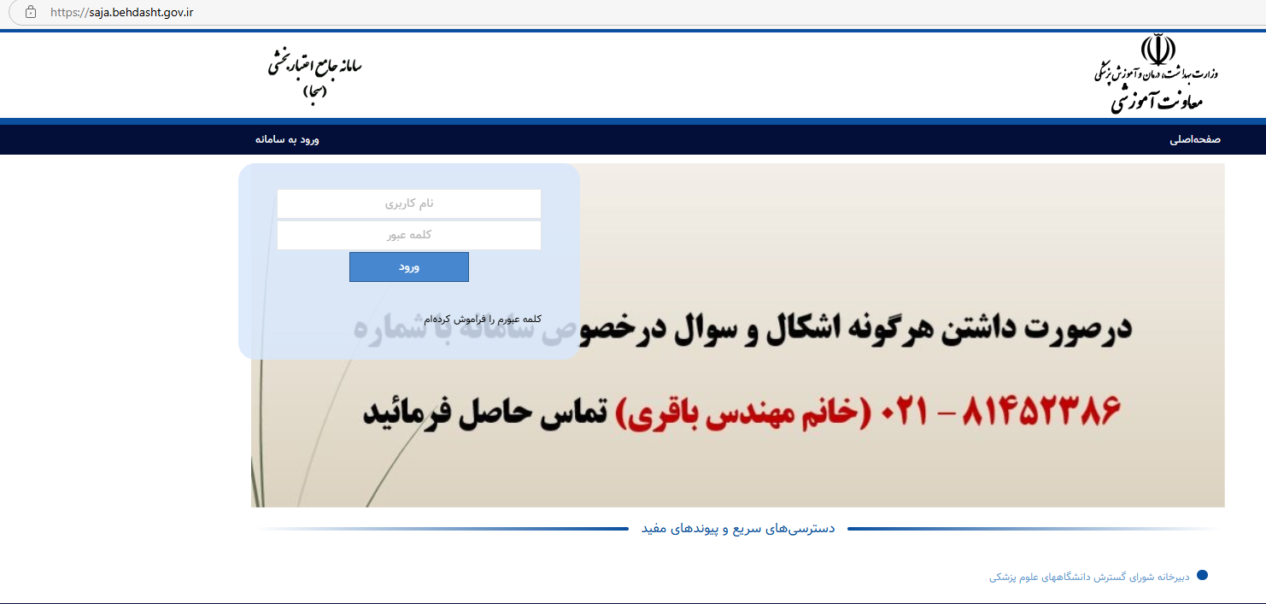

Slide 11
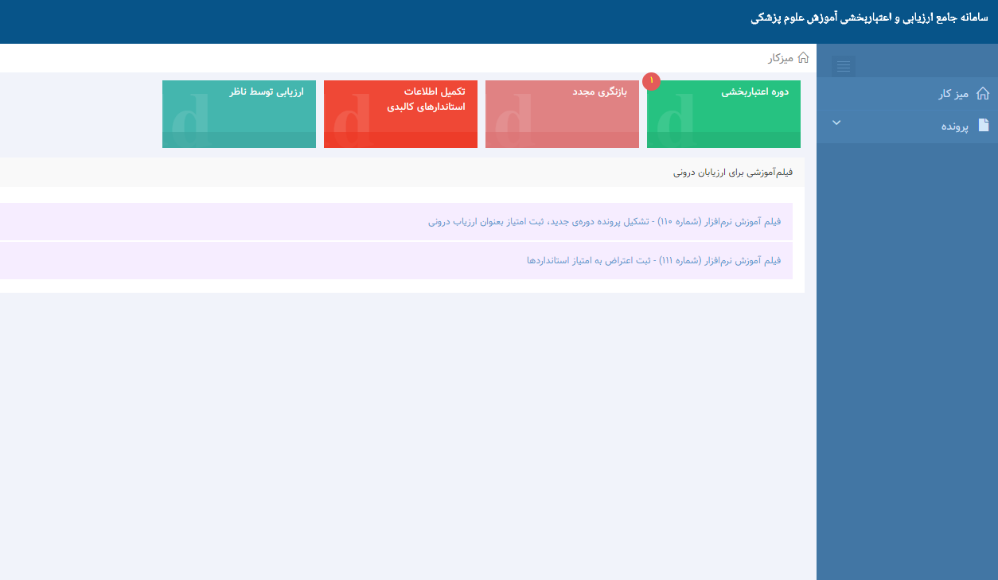
با نام کاربری دبیر کمیته ارزیابی درونی بیمارستان واردشوید و در قسمت میزکار دوره اعتباربخشی را انتخاب کنید

Slide 12
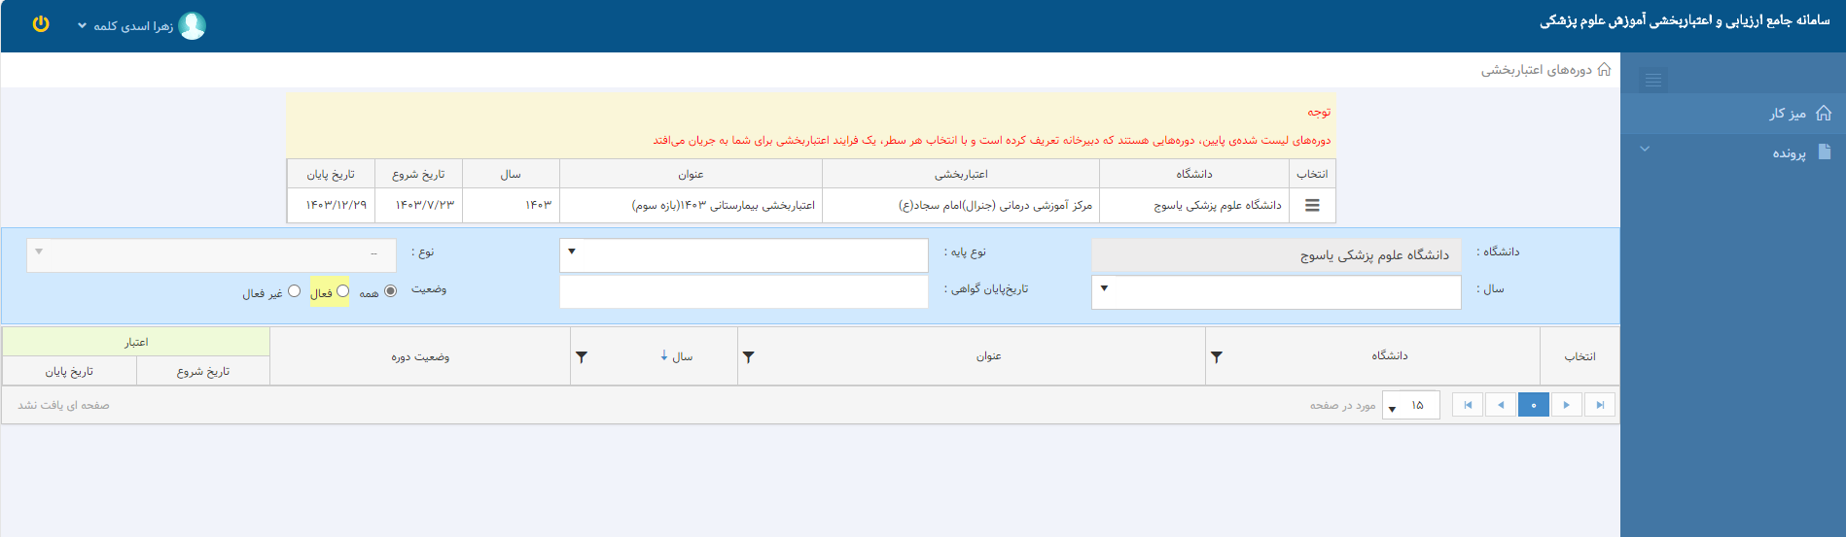
دوره اعتباربخشی باز شده در جدول قابل مشاهده است و روی انتخاب کلیک کنید که برای این دانشگاه تشکیل پرونده دهید.

Slide 13
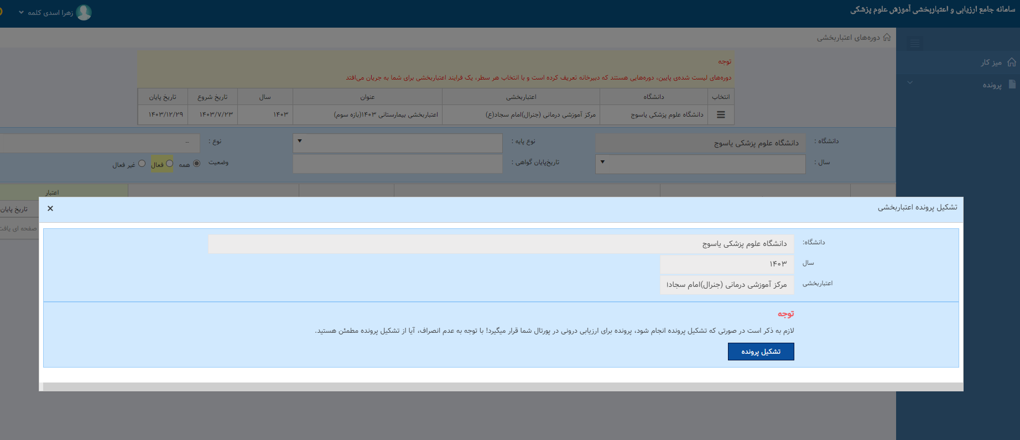
برروی دکمه تشکیل پرونده کلیک نمایید.

Slide 14
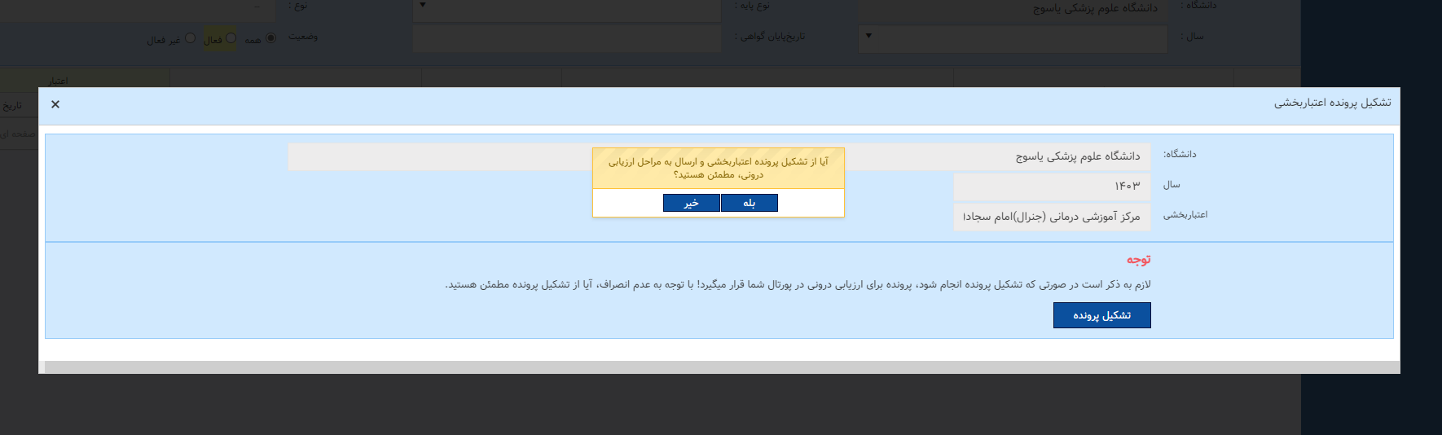

Slide 15
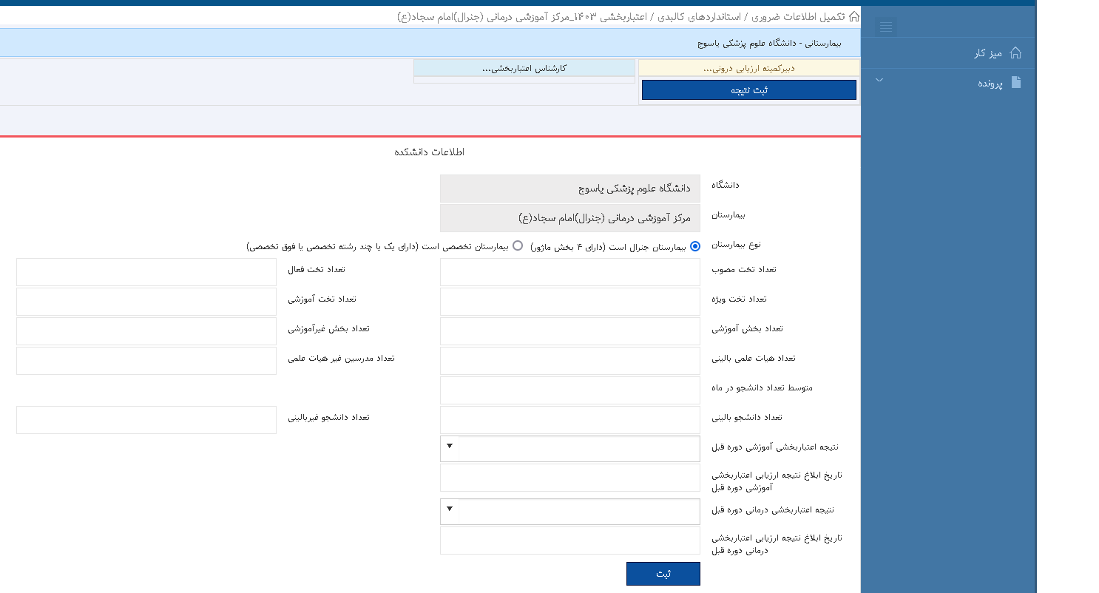
و بعد از تایید تشکیل پرونده، صفحه تکمیل اطلاعات ضروری مطابق شکل زیرنمایش داده میشود.

Slide 16
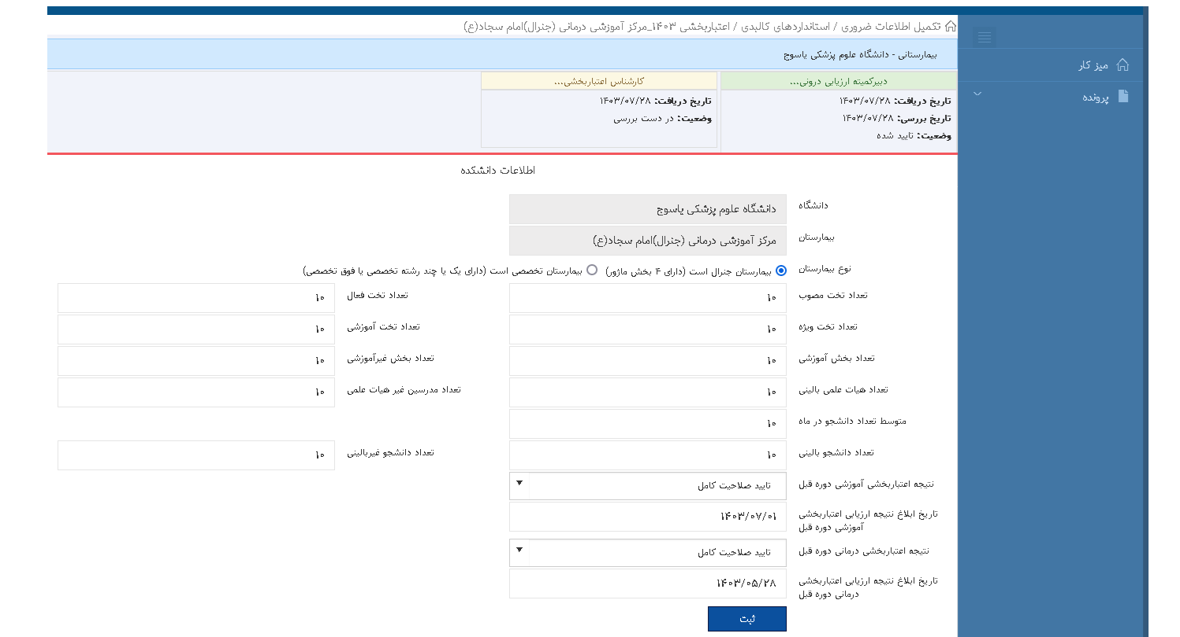

Slide 17
و بعد از تکمیل اطلاعات دکمه ثبت رابزنید که اطلاعات ذخیره شوند و سپس دکمه ثبت نتیجه را کلیک کنید تا به مرحله بعد دست کارشناس اعتبارخشی بیمارستان برسد و بعد از تایید کارشناس بیمارستان برای دبیر کمیته ارزیابی درونی فرایند اعتباربخشی بیمارستانی شروع
می شود.

Slide 18
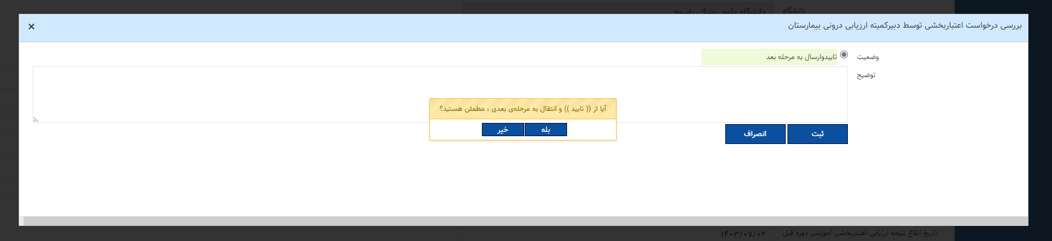
دکمه ثبت نتیجه را بزنید و تایید و ارسال به مرحله بعد را انتخاب کنید اگر توضیحی لازم هست در این قسمت وارد کنید و دکمه ثبت را بزنید که برای تایید به کارتابل دبیر کمیته ارزیابی درونی بیمارستان در دانشگاه برود.

Slide 19
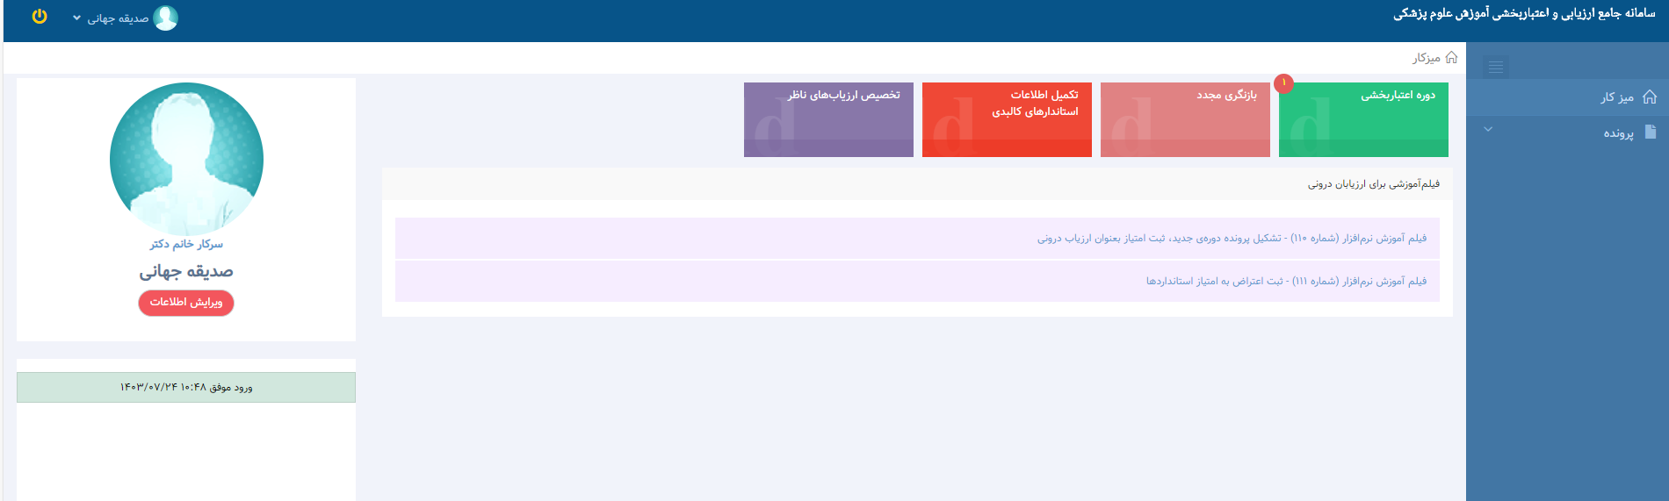
در کاربری کارشناس اعتباربخشی بیمارستانی دانشگاه...

Slide 20
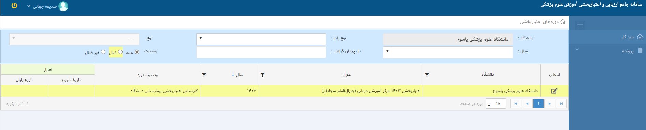

Slide 21
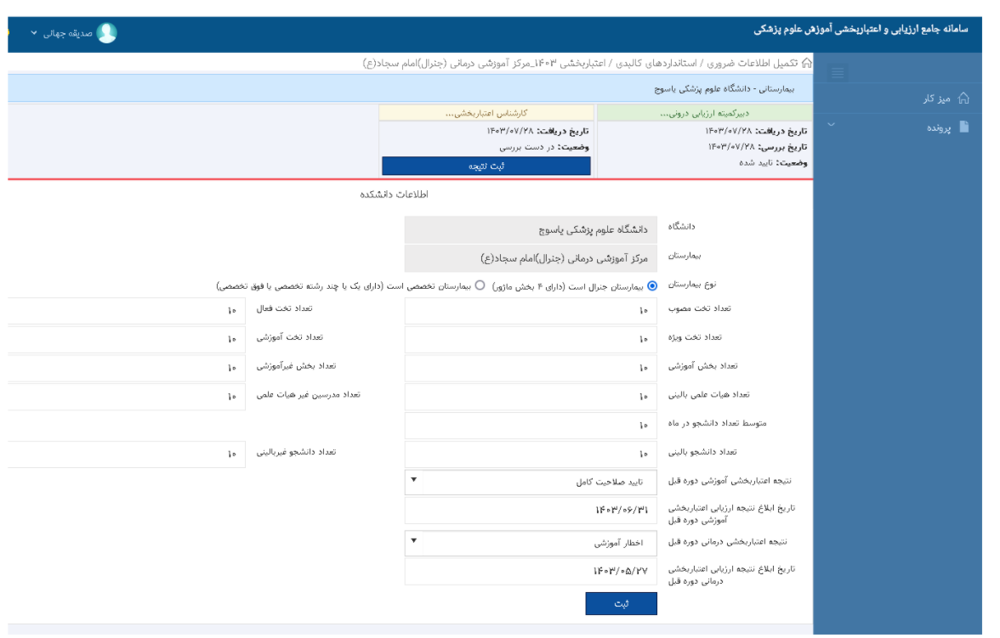
وکارشناس اعتباربخشی بیمارستانی دانشگاه ثبت نتیجه میکند.

Slide 22
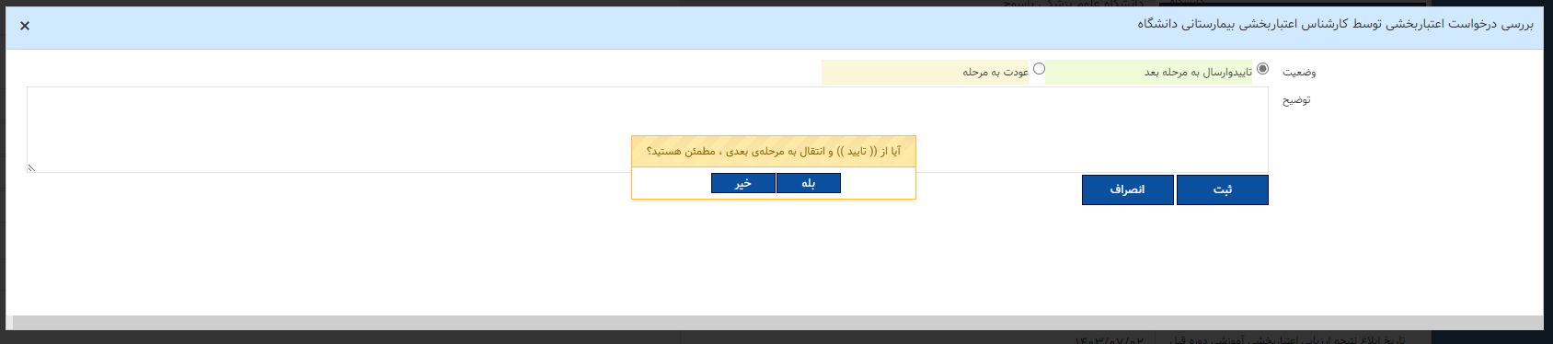
و بعد از ثبت نتیجه دکمه تایید و ارسال به مرحله بعد را بزنید. و در صورت عودت ، عودت به مرحله قبل را بزنید.

Slide 23
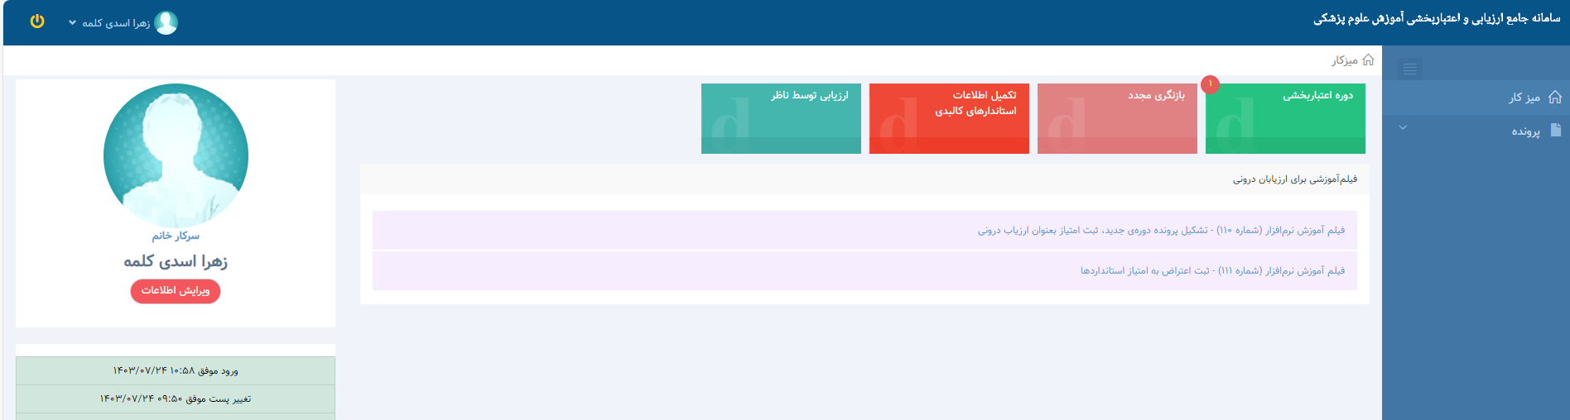
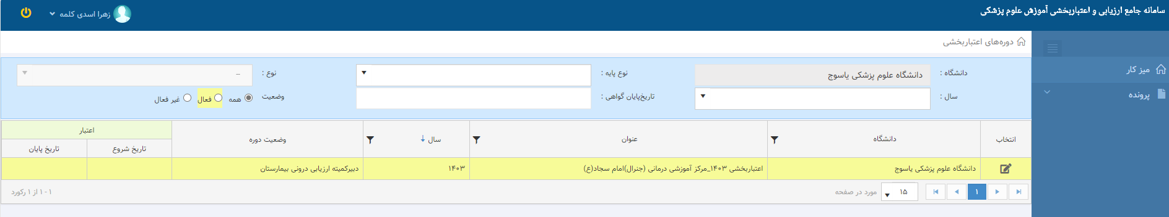
بعد از انجام تایید اولیه در کاربری دبیر کمیته ارزیابی درونی بیمارستان برای شروع ارزیابی درونی وارد شوید.

Slide 24
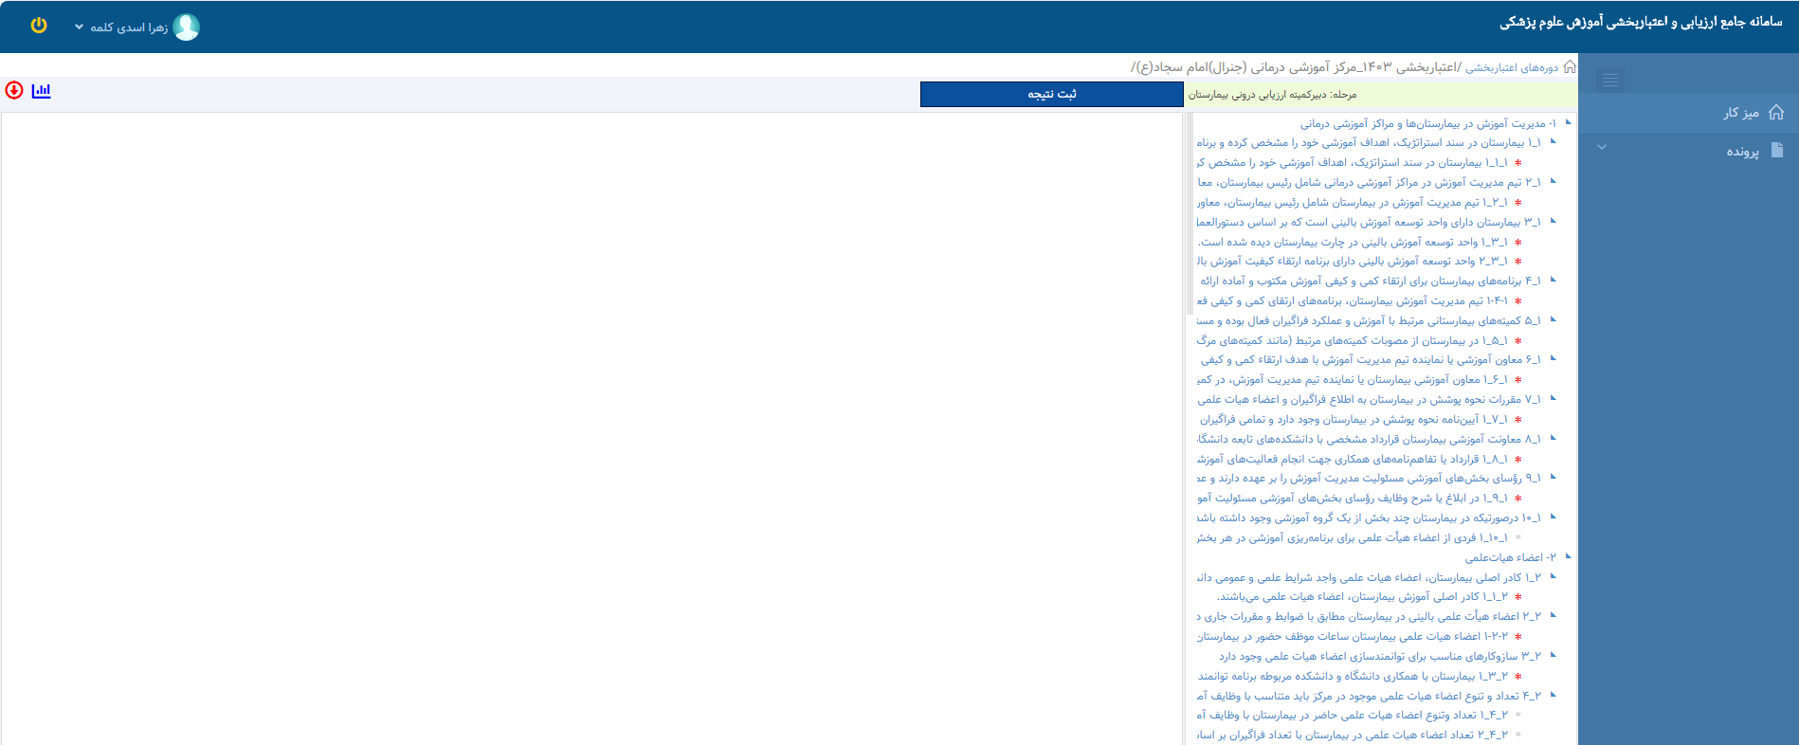
موارد ستاره دار استانداردهای الزامیست که باید حتما باید وارد شوند

Slide 25
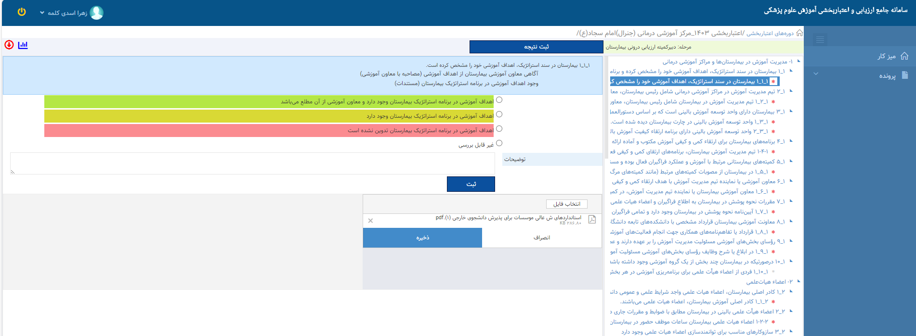
برای هر سنجه اطلاعات را ثبت و مستندات را بارگزاری و ذخیره می نمایید

Slide 26
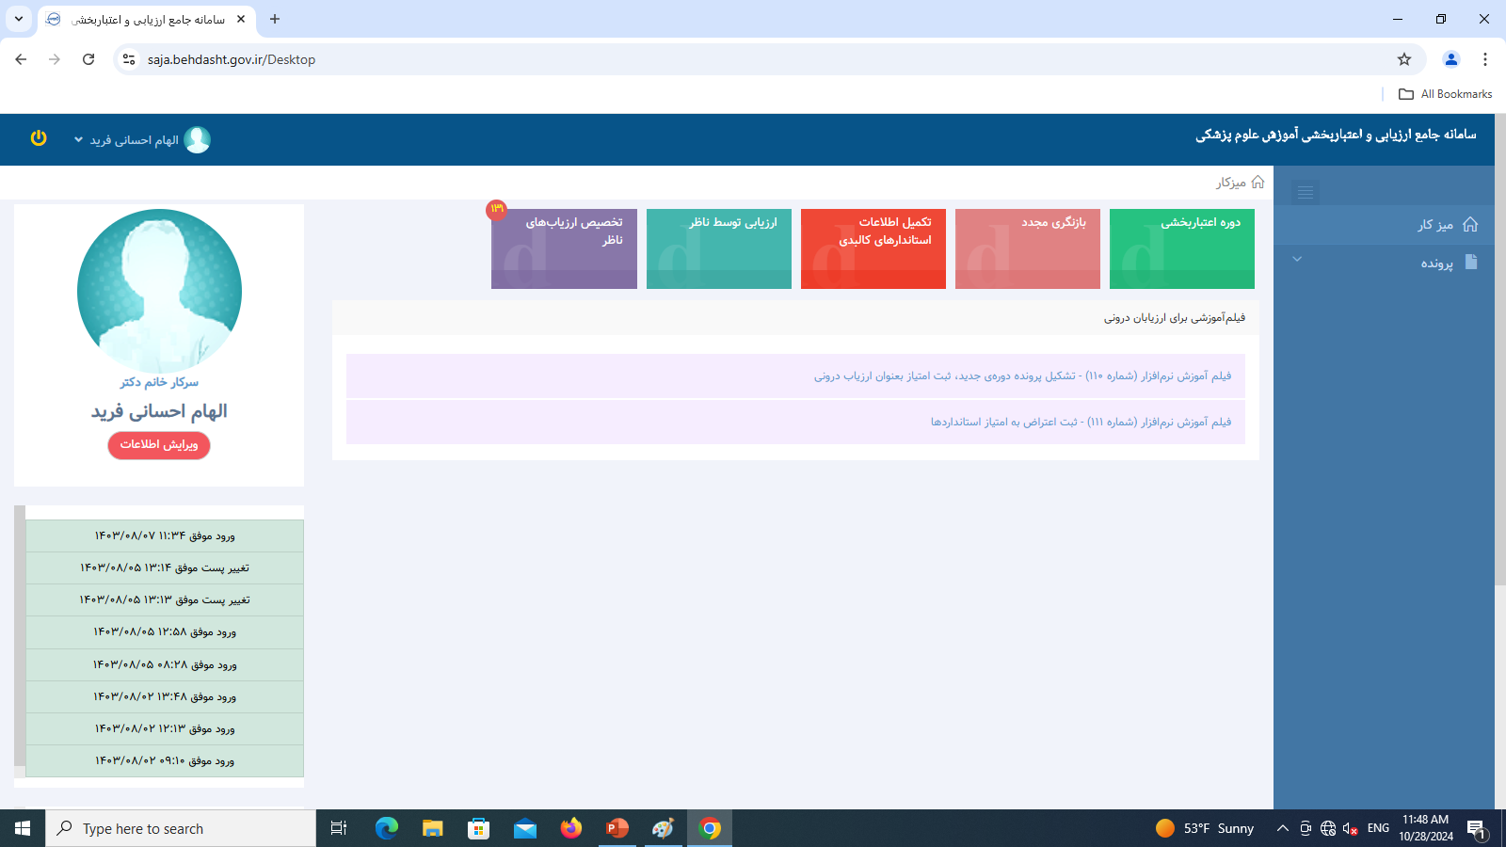

Slide 27
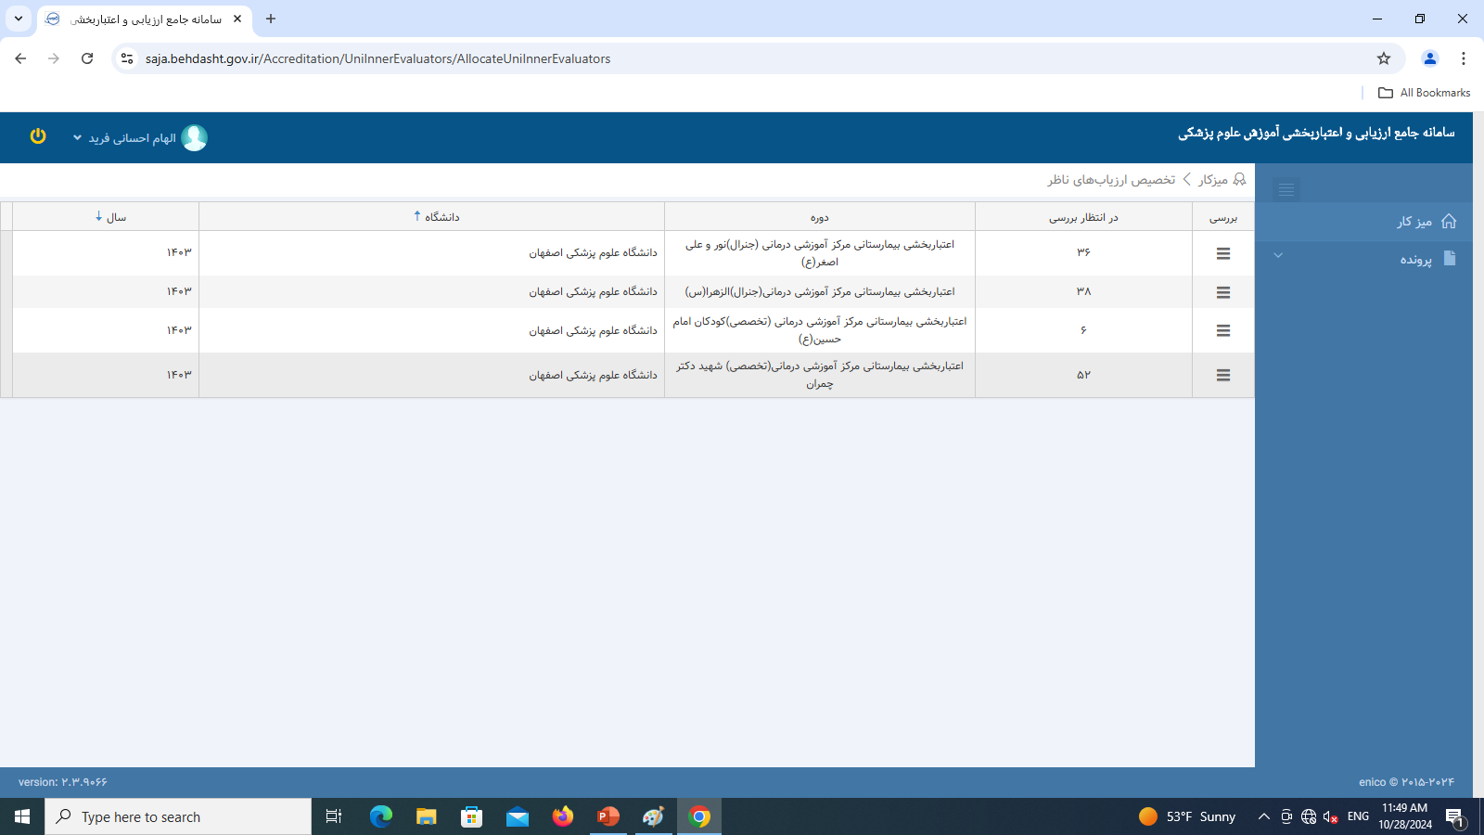

Slide 28
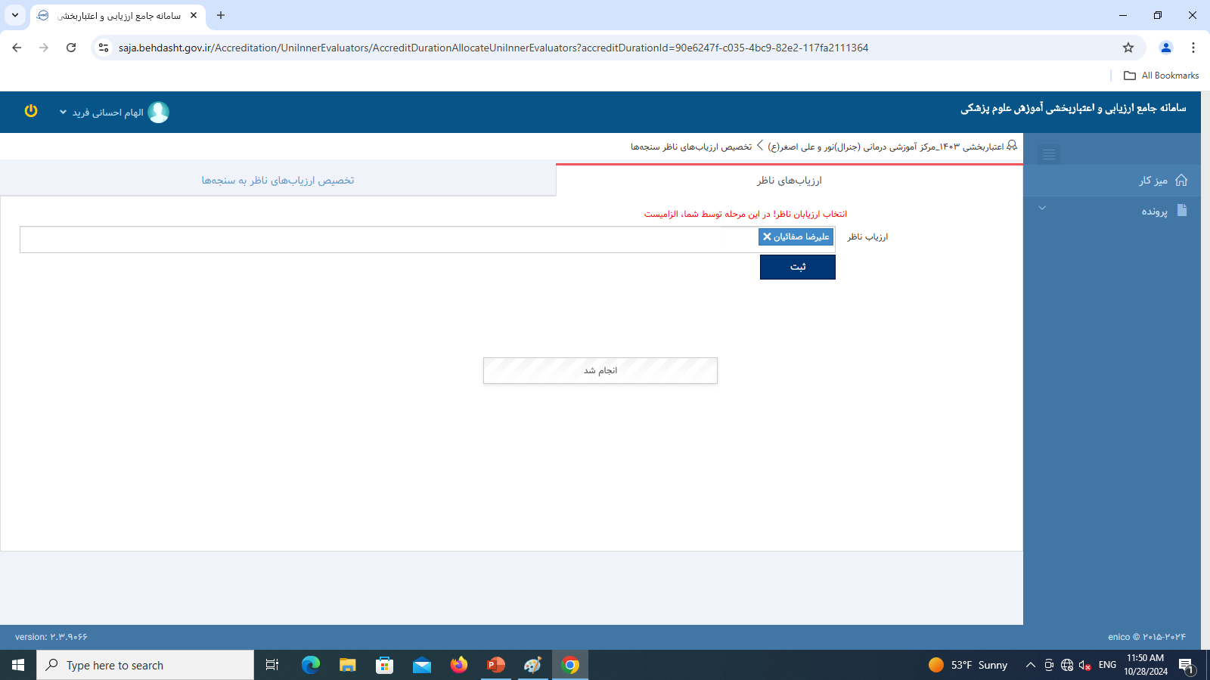

Slide 29
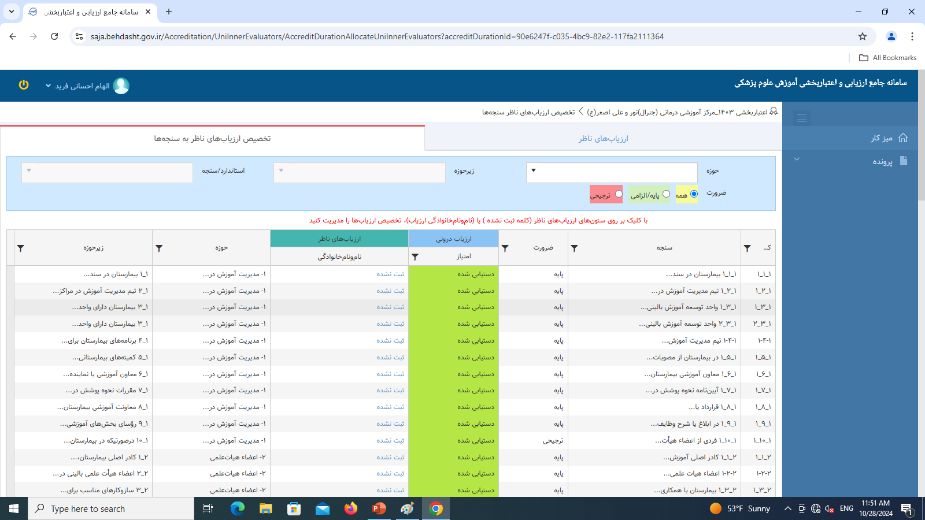

Slide 30
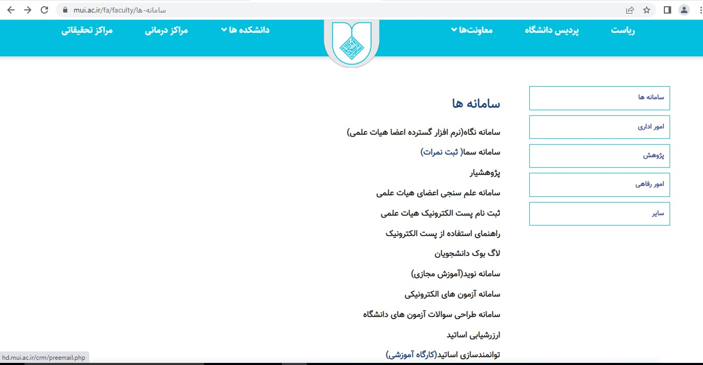
سامانه های مرکزی دانشگاه ویژه اعضا هیات علمی

Slide 31
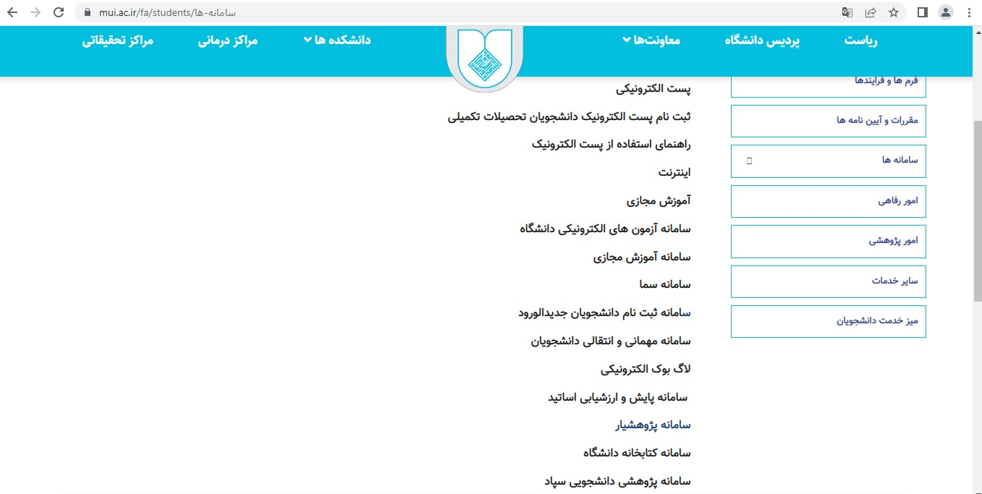
سامانه های مرکزی دانشگاه ویژه فراگیران

